Slide 1
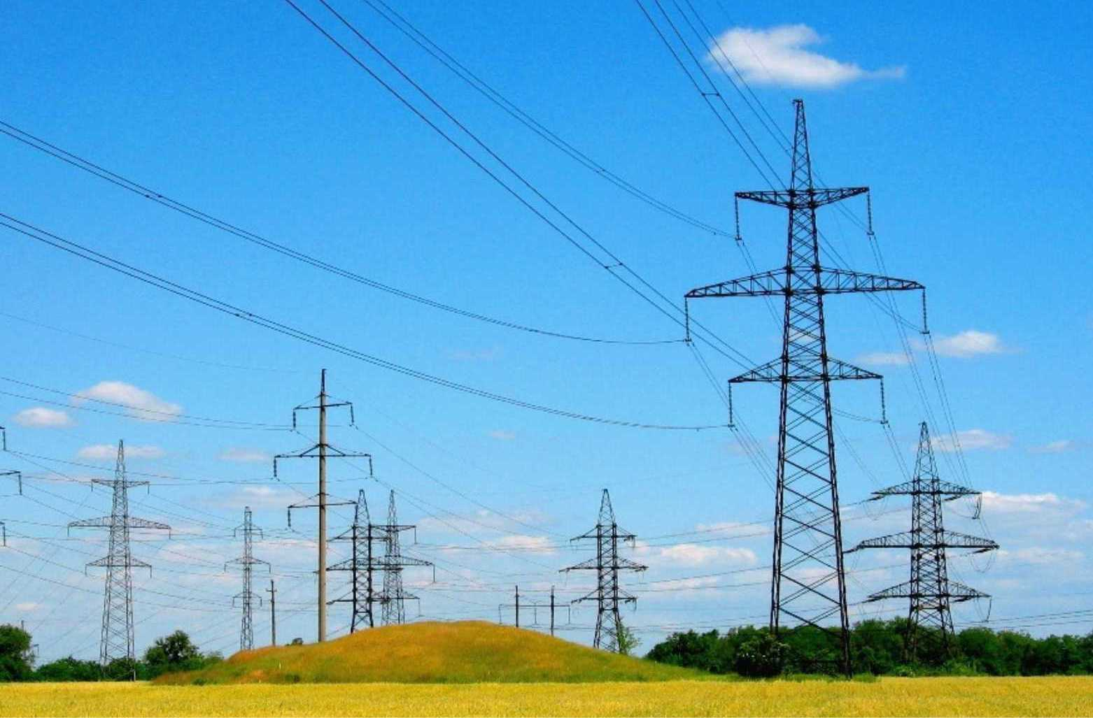
Розум полягає не тільки в знанні, але й в умінні застосовувати знання на ділі.
Арістотель.

Slide 2

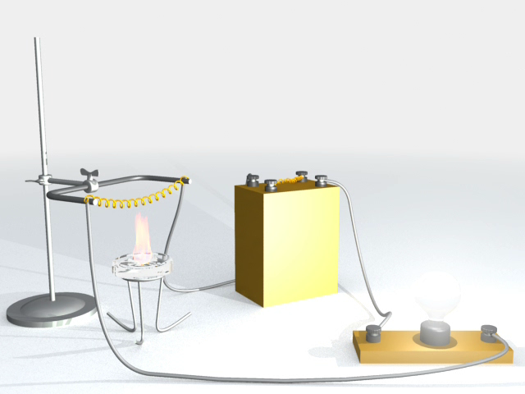
- Що називають електричним струмом?
- Що ж беруть за напрям струму?
- Чи достатньо тільки заряджених частинок,
щоб протікав електричний струм?
-Чи всі речовини мають здатність проводити електричний струм?
-В залежності від цієї здатності речовини поділяють на...
-Наведіть мені приклад діелектриків і провідників.
-Що є гарним провідником?
?
При нагріванні металевої пружини лампа
починає світити менш яскраво?

Slide 3



Електричний струм у металах
З’ясувати природу
електричного струму
в металах
Дізнатись, як
залежить опір
металів від температури
Познайомитись з явищем надпровідності

Slide 4
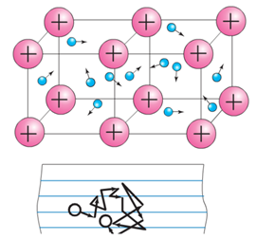
Яка будова металу?
Електричний струм у металах – це напрямлений рух вільних електронів.
Носії струму – вільні електрони

Slide 5
Електронна теорія провідності металів створена наприкінці 19 – початку 20 століття.
Це доведено класичними дослідами :
К.Рикке (1901 р.) - німецький фізик;
Л.И. Мандельштамом і Н.Д.Папалекси (1913 р.) - наші співвітчизники;
Т.Стюартом і Р.Толменом (1916 р.) - американські фізики.

Slide 6
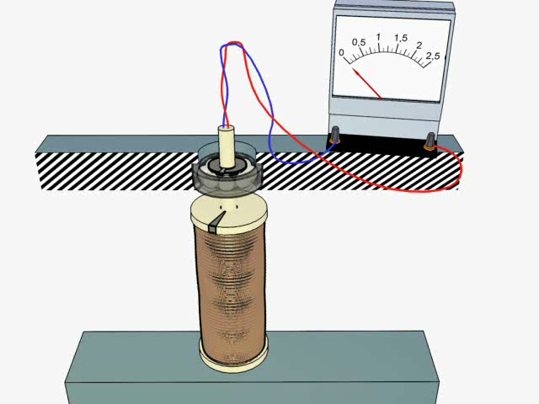
ДОСЛІД МАНДЕЛЬШТАМА-ПАПАЛЕКСІ

Slide 7
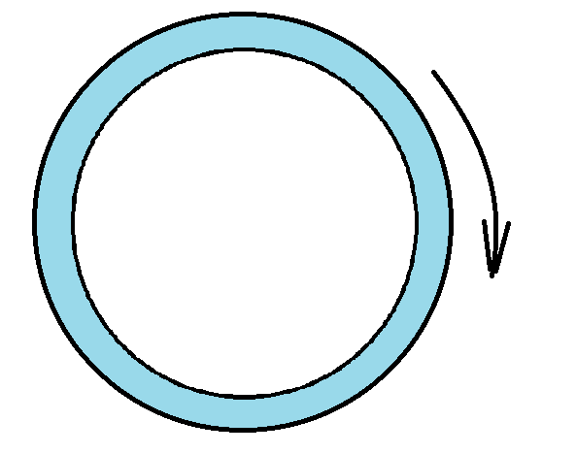
Завдання Визначте напрям струму, що виникне в металевому кільці після різкої зупинки?

Slide 8
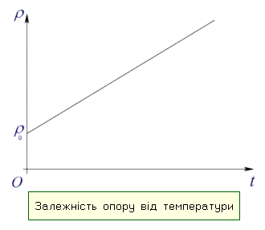
Залежність опору від температури.
При нагріванні опір зростає?
Чому? ….

Slide 9
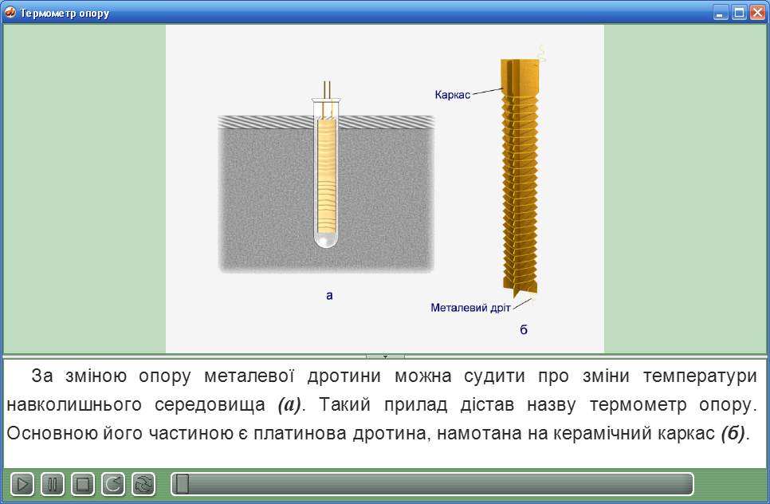
Застосування явища:
Залежність опору металевих провідників від температури використовується в різних вимірювальних і автоматичних пристроях.
термометр опору.
Такі термометри дають змогу дають змогу вимірювати дуже низькі і дуже високі температури

Slide 10
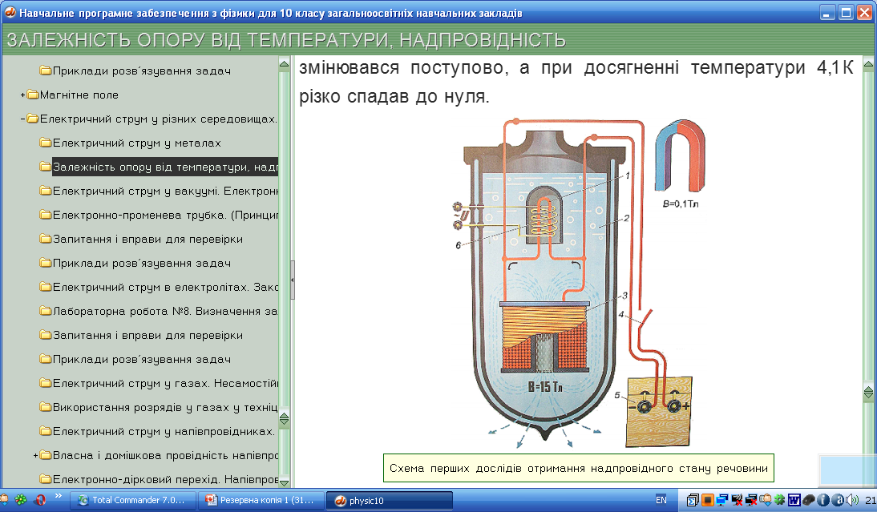
Явище надпровідності
У 1911 р. Камерлінг –Оннес встановив, що при охолодженні ртуті в рідкому гелії її опір спочатку змінювався поступово, а при досягненні температури 4,1К різко спадав до нуля.

Slide 11
Результати експерименту
мідь
ртуть
Явище зменшення опору до нуля називається надпровідністю.

Slide 12
Електричний струм в розчинах і розплавах електролітів.
Електроліз.
Застосування електролізу у
промисловості та техніці.

Slide 13
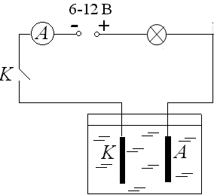
Складемо коло за схемою

Slide 14
Чому сіль і дистильована вода окремо не проводить струм а якщо їх змішати струм в колі є?

Slide 15
ЕЛЕКТРОЛІТИ – речовини, водні розчини або розплави яких проводять електричний струм.
Солі, луги, кислоти
(сполуки з ковалентним полярним і йонним зв’язком)

Slide 16
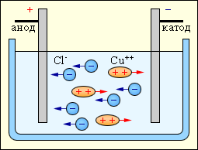
Електричний струм у водному розчині купрум хлориду (CuCl₂)

Slide 17
Електричний струм у розчинах і розплавах електролітів являє собою напрямлений рух вільних йонів.
Електроліти – це тверді або рідкі речовини, що мають йонну провідність.

Slide 18
ЕЛЕКТРОЛІЗ :
Окисно-відновні процеси, що відбуваються на електродах під час пропускання постійного електричного струму крізь розчин або розплав електроліту – так говорять хіміки
Процес виділення речовини на електродах під час протікання елекричного струму крізь розчин або розплав електроліту – таке визначення дають фізики

Slide 19
Перший закон Фарадея:
Маса речовини, яка виділяється на електроді під час електролізу, пропорційна силі струму та часу його проходження через електроліт.
m = k·I·t

Slide 20
ЕЛЕКТРОЛІЗ
Рафінування
Гальвано-пластика
Гальваностегія

Slide 21
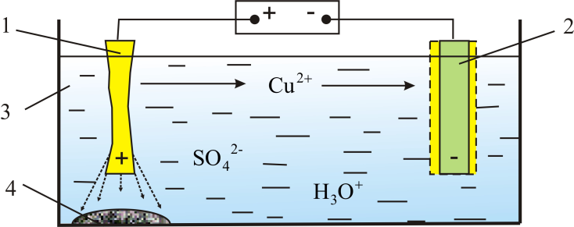
Рафінування – спосіб очищення металів за допомогою електролізу.

Slide 22
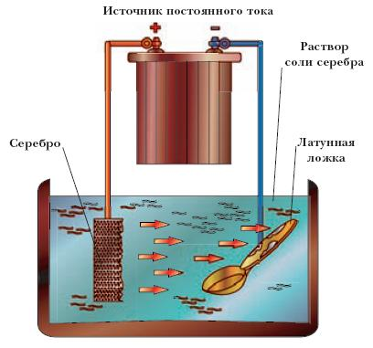
Гальваностегія – спосіб покривання виробу тонким шаром металів за допомогою електролізу.

Slide 23
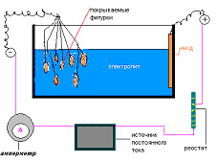
Гальванопластика – це одержання за допомогою електролізу точних копій рельєфних виробів.

Slide 24
Задача:
Під час електролізу, де електролітом виступав аргентум нітрат, на катоді виділилося 25 г срібла. Скільки часу тривав електроліз, якщо сила струму була сталою й дорівнювала 0,5 А?
Дано:
m(Ag) = 25г
25000 мг
m=k·I·t
І = 0,5 А
t=25000/1,12·0,5==44643 с
t=m/k·I
k=1,12 мг/Кл
t-?

Slide 25
Задачі для самостійного виконання:
Через розчин аргентум нітрату протягом 2 год пропускали електричний струм. Визначте масу срібла, яке утворилося на катоді під час електролізу, якщо сила струму була сталою й дорівнювала 0,5 А?
Під час електролізу розчину сульфатної кислоти за 50 хв виділилося 3 г водню. Визначте потужність, яку витрачено на нагрівання розчину електроліту, якщо його опір становив 0,4 Ом.

Slide 26
Дай відповідь
Як рухаються електрони провідності в металевому провіднику, коли в ньому:
а) немає електричного поля; б) створене електричне поле?
2. Чому струм при замиканні кола починає текти одночасно по всіх провідниках?
3 .З якою швидкістю поширюється в провіднику електричне поле?
4. Які головні технічні труднощі використання надпровідників на практиці?

Slide 27
Навчаємося розв'язувати задачі
У мідному проводі через поперечний переріз за 100 мс пройде
електронів .
При збільшенні температури на 20º C кількість електронів стала =
Як змінився опір мідного провідника та струм що протікає в ньому?
На скільки змінилось значення струму?

Slide 28
Домашнє завдання
Параграф 36
Вправа 36 №1,2
Високий рівень (4)
Напишіть есе на тему «Як вплине на енергозбереження України пошук напівпровідників та їх застосування»

